Slide 1
Responsive web design Prilagodljivi dizajn stranice

Slide 2
Prilagodljivi dizajn - Cilj
Cilj:
Dobar izgled web stranice na svim uređajima
Omogućiti korisnicima što bolji ugođaj prilikom korišćenja stranice

Slide 3
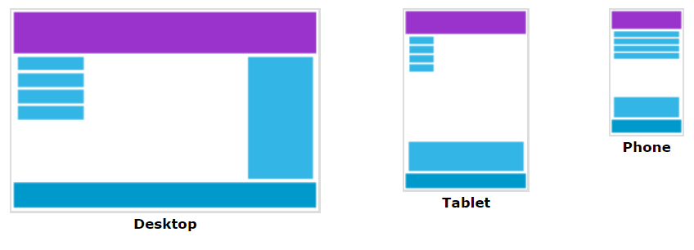
Prilagodljivi dizajn - Ideja
Ideja:
Automatsko prilagođavanje HTML i CSS elemenata, prema promeni širine ekrana

Slide 4
Realizacija prolagodljivog dizajna
Postaviti viewport <meta name="viewport" content="width=device-width, initial-scale=1.0">
Koristiti @media query
min-width – važi od te vrednosti naviše
max-width – važi id te vrednosti naniže
Npr. @media only screen and (min-width: 700px)
Važi kada je ekran veći od 700px

Slide 5
Vežba 1
Na .html stranicu dodati proizvoljnu sliku i paragraf sa proizvoljnim tekstom:
Sliku postaviti da zauzima 50% širine ekrana
Kada je ekran širine manje od 700px, tada slika treba da zauzima 100% širine ekrana
Boja teksta paragrafa je crna
Kada je ekran širine između 500px i 700px boja teksta paragrafa treba da bude ljubičasta

Slide 6

Grid sistem
Stranica podeljena u kolone (obično 12 kolona)
Olakšano pozicioniranje elemenata na stranici

Slide 7
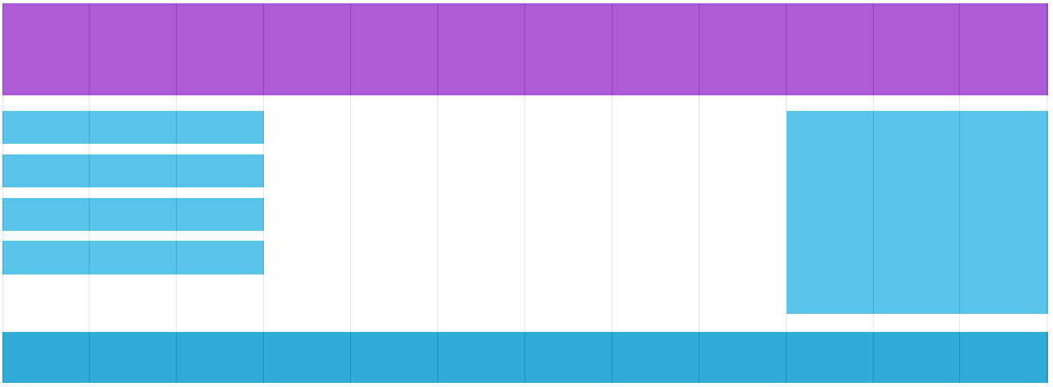
Grid sistem
Olakšava pozicioniranje elemenata na stranici

Slide 8
Grid sistem
Raspored elementa se vrši po redovima (row) i kreiranjem kolona u okviru tih redova
(.col-1 ~ 8.33% širine stranice, .col-2 ~ 16.66% širine stranice, ... , .col-12 =100% širine strance)
Svaki element treba da ima zadatku klasu koliko kolona treba da zauzima na stranici

Slide 9
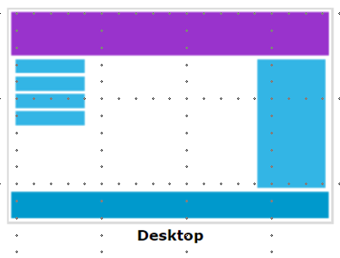
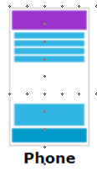
Vežba 2
Kreirati stranicu koja na desktop i mobile uređajima izgleda kao na narednim slikama

Slide 10
Vežba 2
Prethodno napravljenoj stranici dodati i prilagodiljivost tablet uređajima

Slide 11
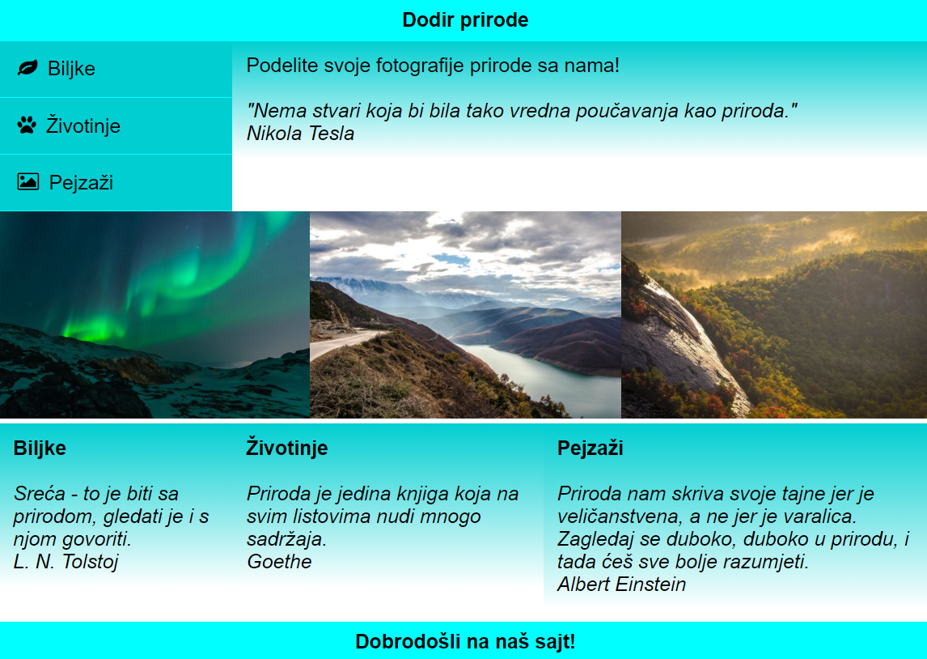
Vežba 3
Stranica u desktop formatu izgleda kao što je prikazano na slici desno. U mobile formatu se elementi na stranici samo ređaju jedan ispod drugog.

Slide 12
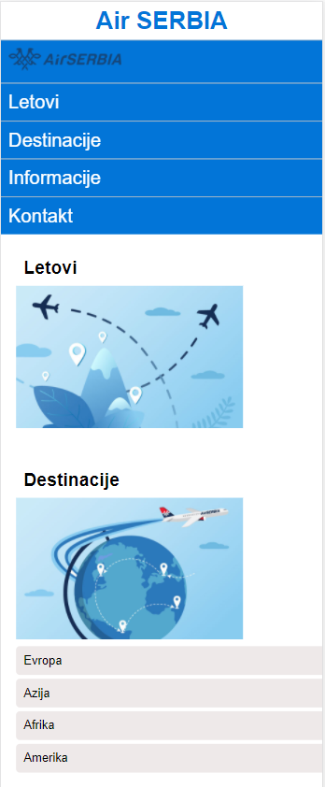
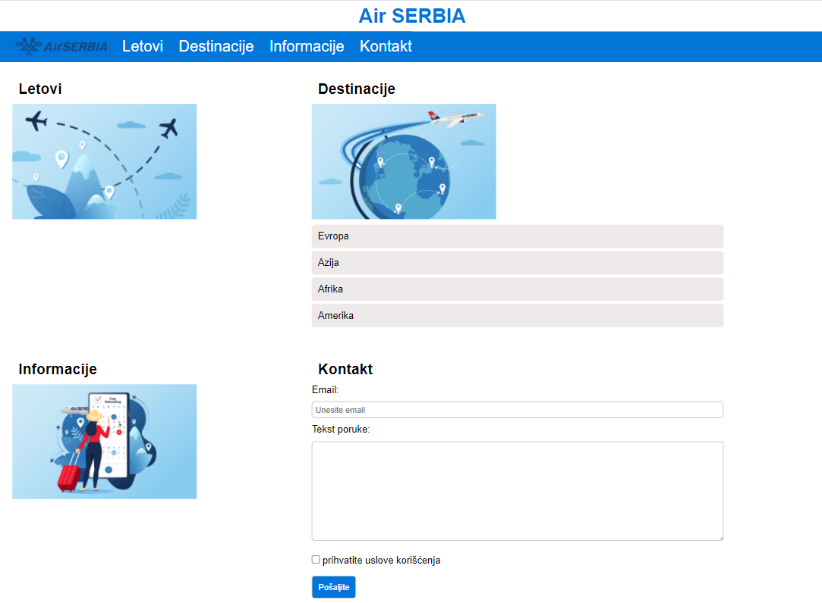
Vežba 4
Kreirati stranicu kao sa sledećih slika. Mobile format je do 1000px širine, nakon toga je desktop format stranice

